Slide 1
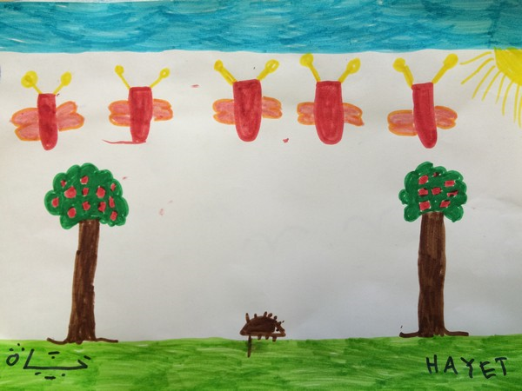
Le hérisson qui avait perdu ses piquants
Texte : CPD
Illustrations : CPD
Inspiré par une histoire présentée par la classe chypriote

Slide 2
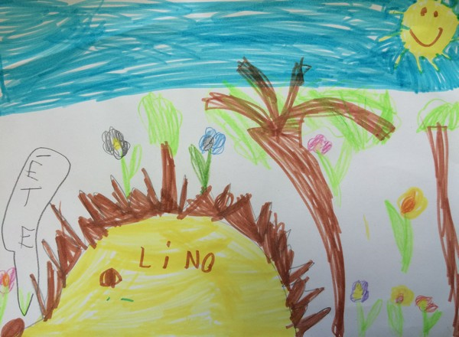
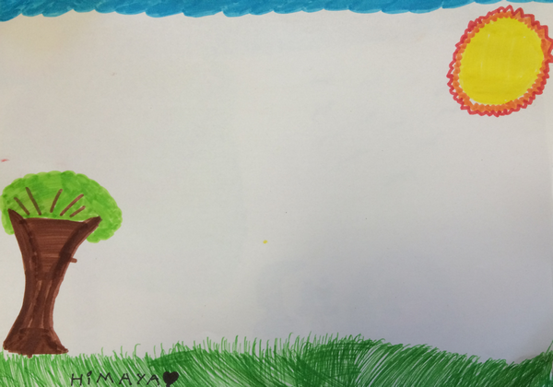
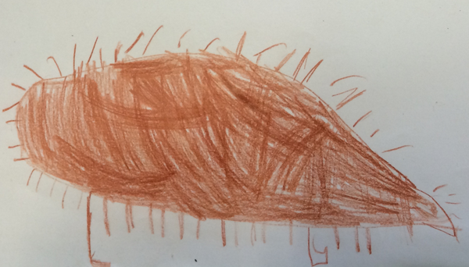
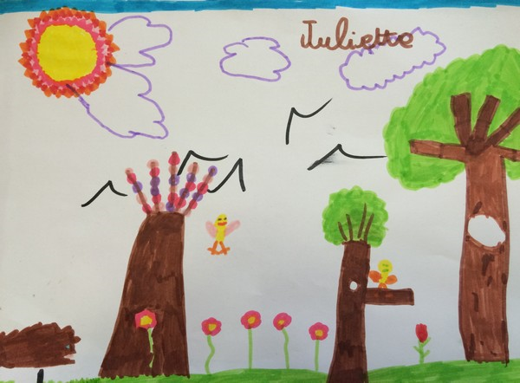
Il était une fois un hérisson qui se promenait en été au milieu de l’herbe et des fleurs.

Slide 3
Trois mois passèrent. Il vit que les feuilles tombaient des arbres, que l’automne arrivait.

Slide 4
Il se mit à manger beaucoup en prévision de l’hiver où il ne trouverait plus rien à croquer.

Slide 5
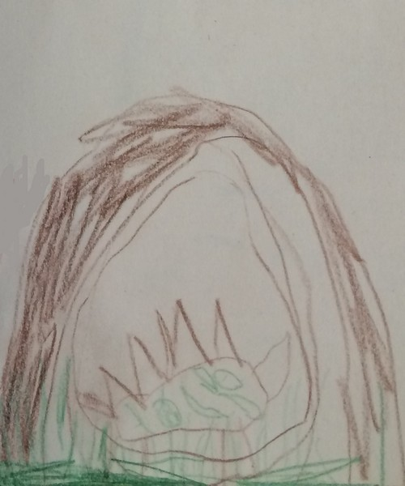
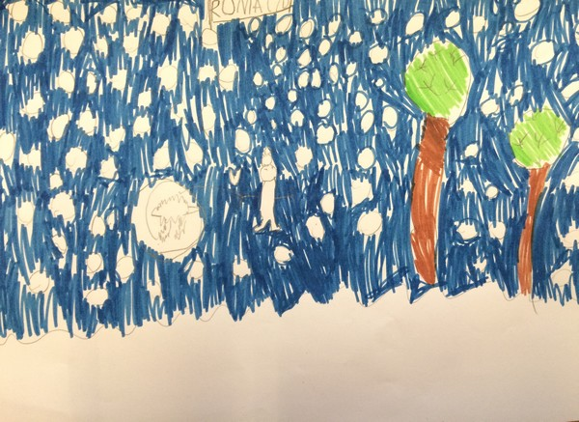
L’hiver venu, il s’installa dans une grotte pour se protéger du froid.

Slide 6
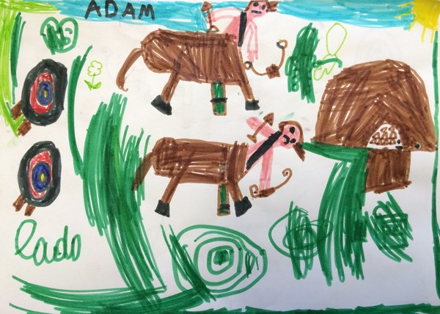
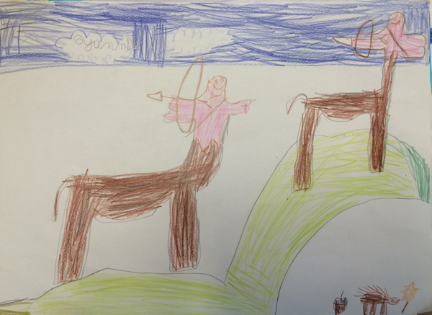
Deux centaures passèrent près de là. Ils avaient utilisé toutes leurs flèches.

Slide 7
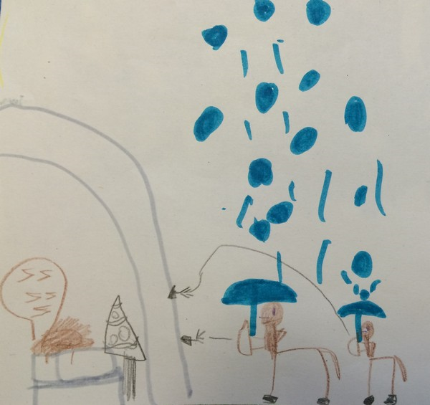
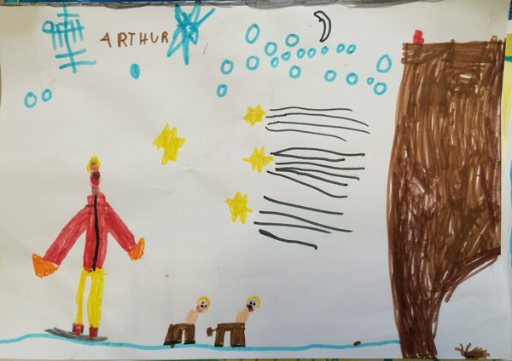
Apercevant le hérisson qui dormait, ils eurent l’idée de lui arracher six piques pour remplacer leurs flèches.

Slide 8
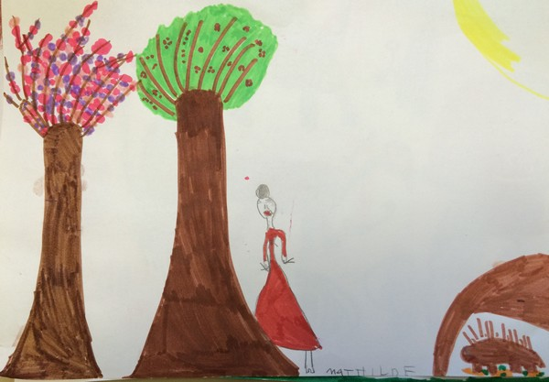
Un matin, une dame chinoise arracha deux piquants du hérisson pour en faire des baguettes et manger avec.

Slide 9
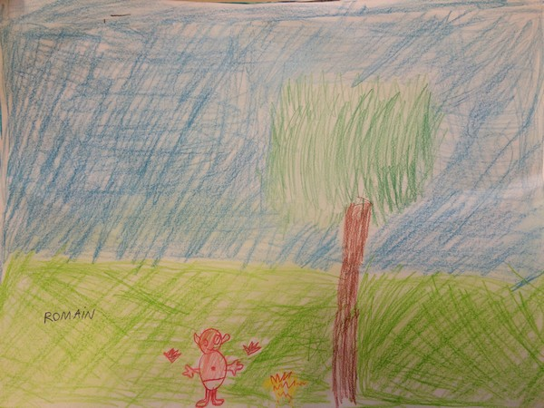
Un mois plus tard, un fakir enleva six piques pour remplacer les clous de la planche qui lui servait de lit.

Slide 10
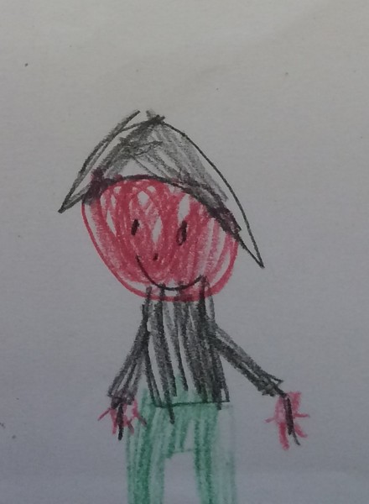
Une semaine après, une dame âgée arriva et lui ôta deux piques pour remplacer ses aiguilles à tricoter perdues.

Slide 11
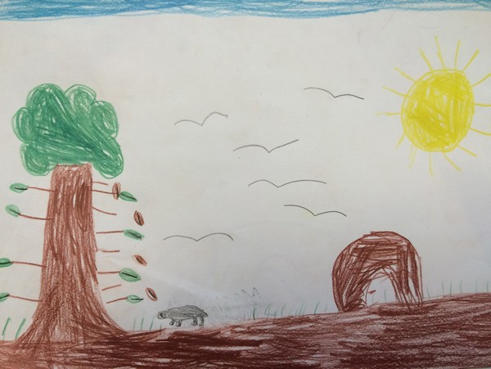
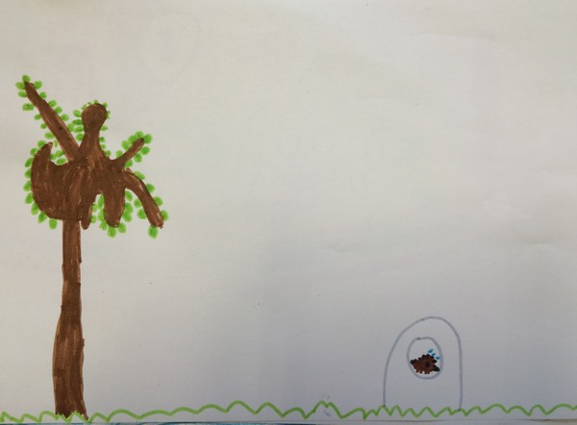
Quand son réveil sonna la fin de l’hiver le hérisson se réveilla, vit qu’il n’avait plus de piquants et pleura de tristesse.

Slide 12
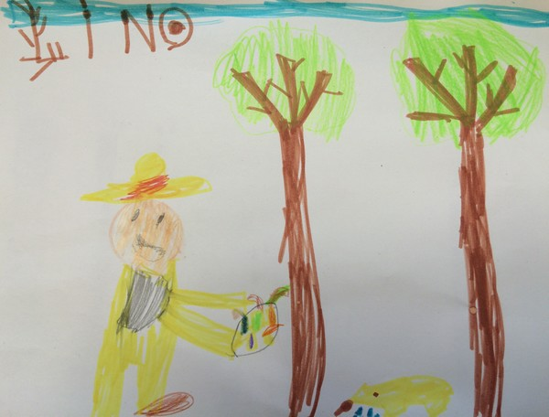
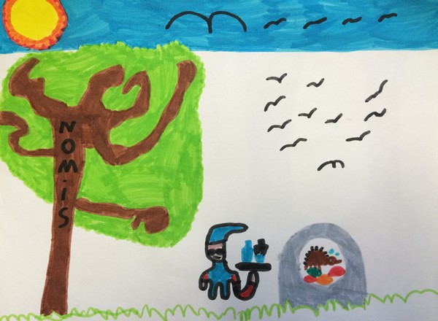
Un monsieur passa. Il vendait des sodas avec des pailles car il faisait très chaud.

Slide 13
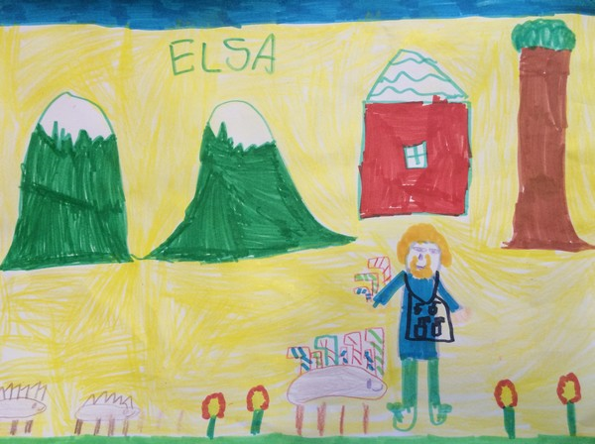
Il vit le hérisson tout attristé et il remplaça ses piquants avec des pailles multicolores.

Slide 14
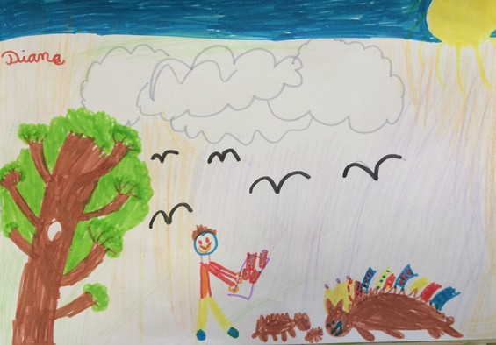
Quand les autres hérissons le virent, ils le choisirent comme roi car il était le plus beau de tous.

Slide 15
Travail réalisé en lien avec le projet eTwinning
Land of Ambrosia

